Slide 1








CHÀO MỪNG CÁC EM
ĐẾN VỚI TIẾT HỌC HÔM NAY!

Slide 2

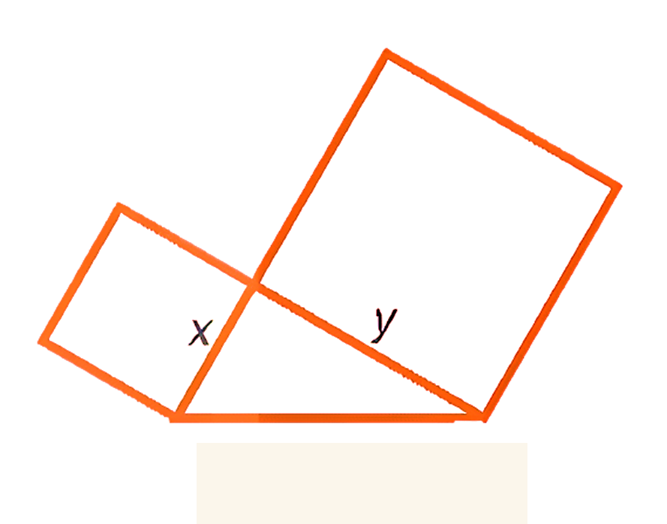

KHỞI ĐỘNG
Cho một tam giác vuông có độ dài hai cạnh góc vuông là x và y. Dựng hai hình vuông trên hai cạnh góc vuông của tam giác vuông (hình vẽ). Viết biểu thức biểu thị tổng diện tích của hình tạo bởi hình tam giác vuông và hai hình vuông đó.

Slide 3
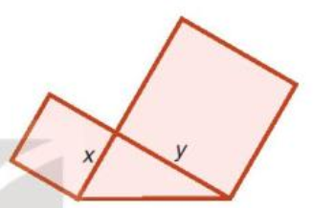
Lời giải
Diện tích của hình là:

Slide 4

CHƯƠNG I. ĐA THỨC
BÀI 2. ĐA THỨC
NỘI DUNG BÀI HỌC
Khái niệm đa thức
1
Đa thức thu gọn
2

Slide 5




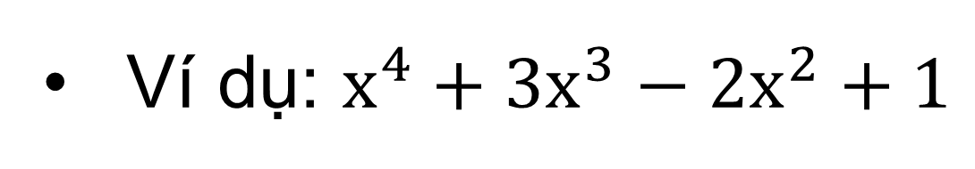
1. KHÁI NIỆM ĐA THỨC
Đa thức và các hạng tử của đa thức
HĐ 1:
Hãy nhớ lại, đa thức một biến là gì? Nêu một ví dụ về đa thức một biến.
Trả lời:
Đa thức một biến là tổng của những đơn thức của cùng một biến.
Ví dụ: $x^{4}+3x^{3}−2x^{2}+1$

Slide 6

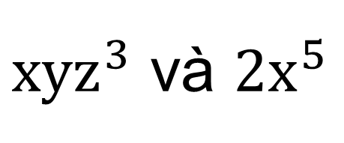
HĐ 2:
Em hãy viết ra hai đơn thức tùy ý (không chứa biến, hoặc chứa từ một đến ba biến trong các biến x, y, z) rồi trao đổi với bạn ngồi cạnh để kiểm tra lại xem đã viết đúng chưa. Nếu chưa đúng, hãy cùng bạn sửa lại cho đúng.
$xyz^{3}$ và $2x^{5}$
Làm việc theo bàn
Ví dụ:

Slide 7
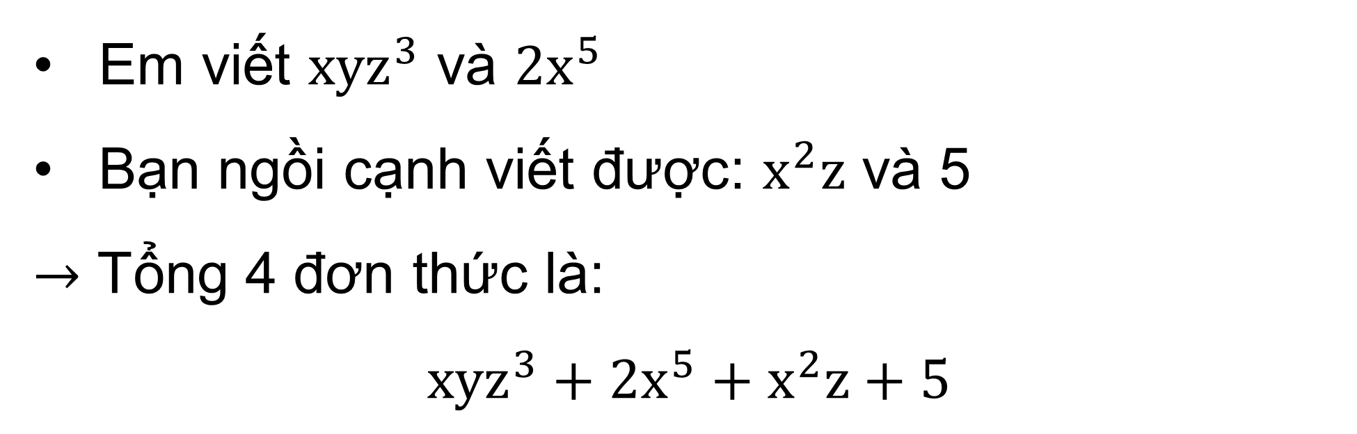
HĐ 3:
Viết tổng của bốn đơn thức mà em và bạn ngồi cạnh đã viết.
Ví dụ:
Em viết $xyz^{3}$ và $2x^{5}$
Bạn ngồi cạnh viết được: $x^{2}z$ và 5
$→$ Tổng 4 đơn thức là:
$xyz^{3}+2x^{5}+x^{2}z+5$
Làm việc theo bàn

Slide 8






KẾT LUẬN
Đa thức là tổng của những đơn thức; mỗi đơn thức trong tổng gọi là một hạng tử của đa thức đó.
Nhận xét: Mỗi đơn thức cũng được coi là một đa thức.

Slide 9


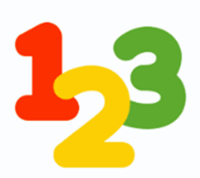

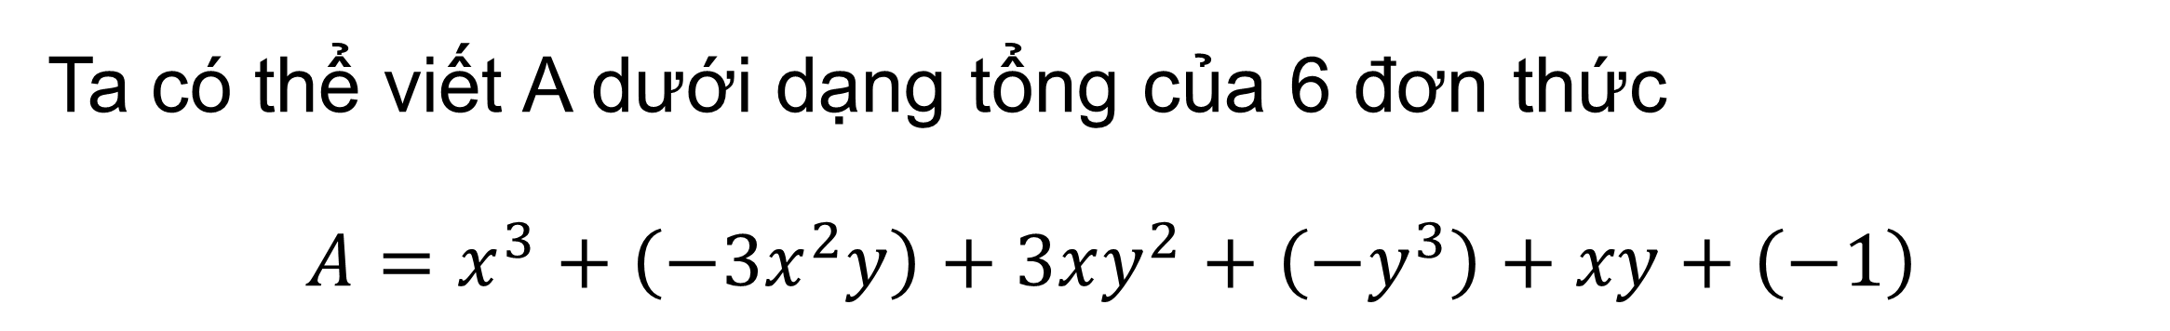
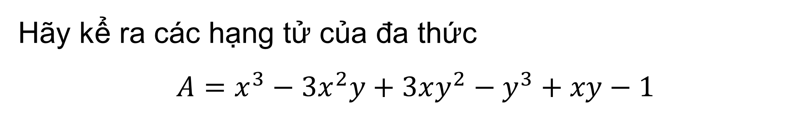
Ví dụ 1:
Hãy kể ra các hạng tử của đa thức
$A=x^{3}−3x^{2}y+3xy^{2}−y^{3}+xy−1$
Giải
Ta có thể viết A dưới dạng tổng của 6 đơn thức
$A=x^{3}+\left(−3x^{2}y\right)+3xy^{2}+\left(−y^{3}\right)+xy+\left(−1\right)$
Vậy đa thức A có 6 hạng tử là $x^{3},−3x^{2}y,3xy^{2},−y^{3},xy, −1.$

Slide 10




LUYỆN TẬP 1
Biểu thức nào dưới đây là đa thức? Hãy chỉ rõ các hạng tử của mỗi đa thức ấy.
$$3xy^{2}−1; x+\frac{1}{x}; \sqrt{2}x+\sqrt{3}y; x+\sqrt{xy}+y$$
Đa thức: $3xy^{2}−1$ có 2 hạng tử: $3xy^{2}$ và $−1$.
Đa thức: $\sqrt{2}x+\sqrt{3}y$ có 2 hạng tử: $\sqrt{2}x$ và $\sqrt{3}y$.

Slide 11




VẬN DỤNG
Mỗi quyển vở giá x đồng. Mỗi cái bút giá y đồng. Viết biểu thức biểu thị số tiền phải trả để mua:
a) 8 quyển vở và 7 cái bút;
b) 3 xấp vở và 2 hộp bút, biết rằng mỗi xấp vở có 10 quyển, mỗi hộp bút có 12 chiếc.
c) Mỗi biểu thức tìm được ở hai câu trên có phải là đa thức không?

Slide 12
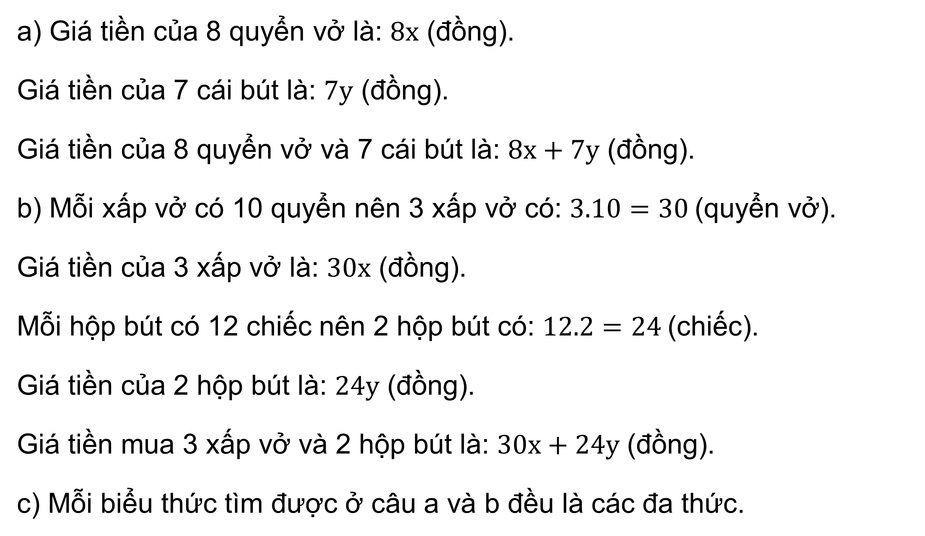
Giải
a) Giá tiền của 8 quyển vở là: $8x$ (đồng).
Giá tiền của 7 cái bút là: $7y$ (đồng).
Giá tiền của 8 quyển vở và 7 cái bút là: $8x+7y$ (đồng).
b) Mỗi xấp vở có 10 quyển nên 3 xấp vở có: $3.10=30$(quyển vở).
Giá tiền của 3 xấp vở là: $30x$ (đồng).
Mỗi hộp bút có 12 chiếc nên 2 hộp bút có: $12.2=24$(chiếc).
Giá tiền của 2 hộp bút là: $24y$ (đồng).
Giá tiền mua 3 xấp vở và 2 hộp bút là: $30x+24y$ (đồng).
c) Mỗi biểu thức tìm được ở câu a và b đều là các đa thức.

Slide 13


2. Đa thức thu gọn
Đa thức B có những hạng tử nào đồng dạng?
Xét đa thức
Trả lời: Hạng tử và ; Hạng tử và đồng dạng với nhau
$$−3xy$$
$$5xy$$
Đa thức A có hạng tử nào đồng dạng?
Đa thức
Ta nói đa thức A là đa thức thu gọn
Vậy thế nào là đa thức thu gọn?
Khái niệm:
Đa thức thu gọn là đa thức không có hai hạng tử nào đồng dạng

Slide 14

KẾT LUẬN
Đa thức thu gọn là đa thức không có hai hạng tử nào đồng dạng.
Chú ý: Ta thường viết một đa thức dưới dạng thu gọn (nếu không có yêu cầu gì khác).

Slide 15
Thu gọn đa thức
Giải
Đổi chỗ và nhóm các hạng tử đồng dạng
Cộng các hạng tử đồng dạng trong mỗi nhóm
Chú ý:
Ta thường viết một đa thức dưới dạng thu gọn( nếu không có yêu cầu gì khác)

Slide 16

Đa thức nêu trong tình huống mở đầu có phải đa thức thu gọn không?
Lời giải: Đa thức trong tình huống mở đầu là đa thức thu gọn
Ví dụ 2( SGK/13) : Thu gọn đa thức
Lời giải
Ta có

Slide 17
Luyện tập 2 (SGK/13): Cho đa thức:
Thu gọn đa thức N
Xác định hệ số và bậc của từng hạng tử ( tức là bậc của cùng đơn thức) trong dạng thu gọn của N.
Lời giải:
a)Ta có

Slide 18


* Chú ý:
Bậc của một đa thức là bậc của hạng tử có bậc cao nhất trong dạng thu gọn của đa thức đó.
Một số khác 0 tùy ý được coi là một đa thức bậc 0.
Số 0 cũng là một đa thức, gọi là đa thức không. Nó không có bậc xác định.

Slide 19
Ví dụ 3( SGK/13): Cho đa thức
Tìm bậc của đa thức P
Tính giá trị của P khi
Lời giải
a)Ta có
Bậc của đa thức P là bậc 3
b) Thay
vào đa thức thu gọn P, ta được:
Vậy giá trị của đa thức P là 3 với

Slide 20



Với mỗi đa thức sau, thu gọn (nếu cần) và tìm bậc của nó:
LUYỆN TẬP 3
a) $Q = 5x2 – 7xy + 2,5y2 +2x – 8,3y + 1;$
b)
$$H=4x^{5}−\frac{1}{2}x^{3}y+\frac{3}{4}x^{2}y^{2}−4x^{5}+2y^{2}−7$$
Giải
a) $Q=5x^{2}−7xy+2,5y^{2}+2x−8,3y+1$
Có bậc là 2.

Slide 21
Với mỗi đa thức sau, thu gọn (nếu cần) và tìm bậc của nó:
LUYỆN TẬP 3
a) $Q = 5x2 – 7xy + 2,5y2 +2x – 8,3y + 1;$
b)
$$H=4x^{5}−\frac{1}{2}x^{3}y+\frac{3}{4}x^{2}y^{2}−4x^{5}+2y^{2}−7$$
Giải
b)
$$H=4x^{5}−\frac{1}{2}x^{3}y+\frac{3}{4}x^{2}y^{2}−4x^{5}+2y^{2}−7=−\frac{1}{2}x^{3}y+\frac{3}{4}x^{2}y^{2}+2y^{2}−7$$
Có bậc là 4.

Slide 22

TRANH LUẬN
Bạn Trang nêu vấn đề: Một đa thức bậc hai thu gọn với hai biến (x và y) mà mỗi hạng tử của nó đều có hệ số bằng 1 thì có nhiều nhất là mấy hạng tử? Có ba bạn trả lời như sau:
Anh: Có 3 hạng tử.
Bình: Có 5 hạng tử.
Chung: Có 6 hạng tử.
Em hãy nêu ý kiến của mình và cho biết đó là đa thức nào?

Slide 23






LUYỆN TẬP

Slide 24


50:50

Slide 25


Key
50:50
Câu 1. Cho các biểu thức: $x−3+\frac{2}{x};x^{4}+3x;xyz+az^{2};ax\left(by+cz\right);$
$\frac{x}{x^{2}+1}+2x$, (a là hằng số). Có bao nhiêu đa thức trong các biểu thức trên?
A. 1
C. 3
B. 2
D. 4

Slide 26
Key
50:50
Câu 2. Bậc của đa thức xy + xy⁵ + x⁵yz là?
A. 6
C. 5
B. 7
D. 4

Slide 27
Key
50:50
Câu 3. Thu gọn và tìm bậc của đa thức 12xyz - 3x⁵ + y⁴ + 3xyz + 2x⁵ ta được?
A. - 2x⁵ + 15xyz + y⁴ có bậc là 4
C. -x⁵ + 15xyz + y⁴ có bậc là 4
B. -x⁵ + 15xyz + y⁴ có bậc là 5
D. -x⁵ - 15xyz + y⁴ có bậc là 4

Slide 28
Key
50:50
Câu 4. Giá trị của đa thức xy + 2x²y² - x⁴y tại x = y = -1 là?
A.3
C. -1
B. 2
D. 0

Slide 29
Key
50:50
Câu 5. Bậc của đa thức (x² + y² - 2xy) - (x² + y² + 2xy) + (4xy - 1) là
A. 2
C. 3
B. 1
D. 0

Slide 30





Bài tập 1.8 (SGK-tr14)
Trong các biểu thức sau, biểu thức nào là đa thức?
$$−x^{2}+3x+1; \frac{x}{\sqrt{5}}; x−\frac{\sqrt{5}}{x};$$
$$2024; 3x^{2}y^{2}−5x^{3}y+2,4; \frac{1}{x^{2}+x+1}$$

Slide 31


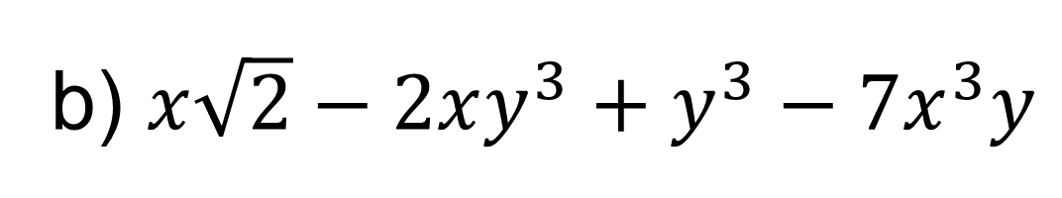
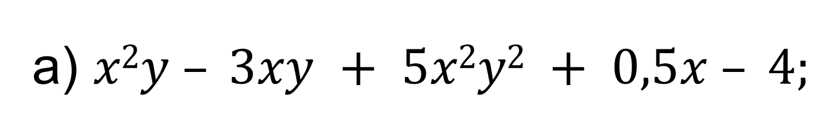
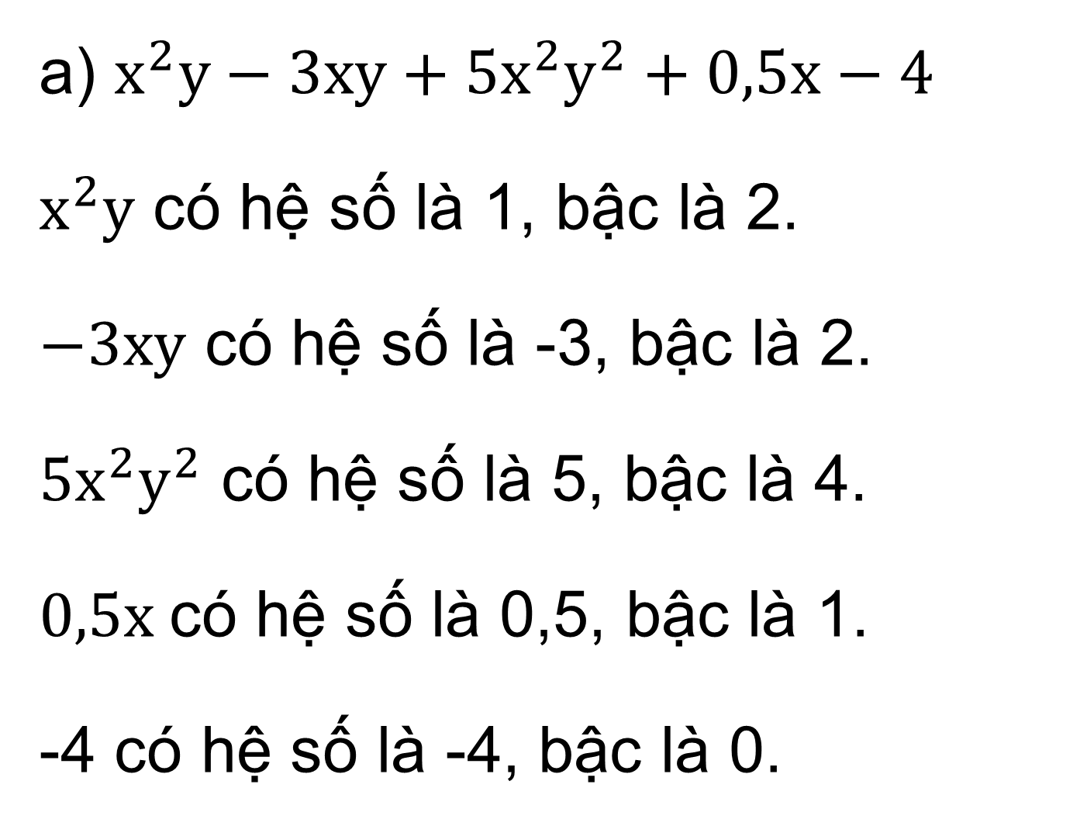
Bài tập 1.9 (SGK-tr14)
Giải
Xác định hệ số và bậc của từng hạng tử trong đa thức sau:
a) $x^{2}y−3xy+5x^{2}y^{2}+0,5x−4$
$x^{2}y$ có hệ số là 1, bậc là 2.
$−3xy$ có hệ số là -3, bậc là 2.
$5x^{2}y^{2}$ có hệ số là 5, bậc là 4.
$0,5x$có hệ số là 0,5, bậc là 1.
-4 có hệ số là -4, bậc là 0.
a) $x2y – 3xy + 5x2y2 + 0,5x – 4;$
b) $x\sqrt{2}−2xy^{3}+y^{3}−7x^{3}y$

Slide 32
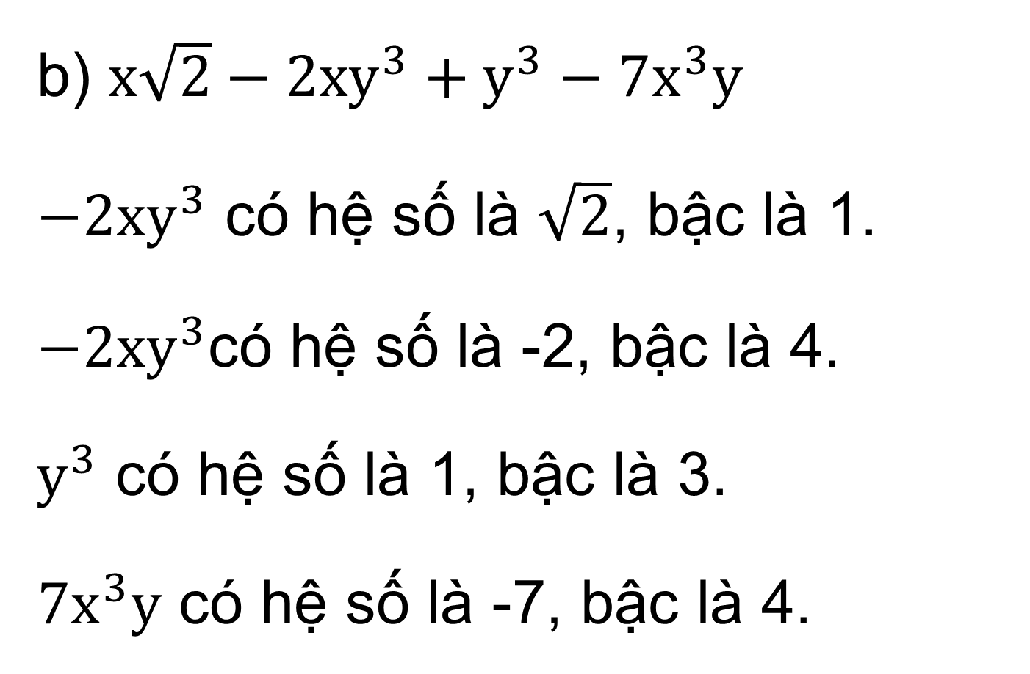
Bài tập 1.9 (SGK-tr14)
Giải
Xác định hệ số và bậc của từng hạng tử trong đa thức sau:
b) $x\sqrt{2}−2xy^{3}+y^{3}−7x^{3}y$
$−2xy^{3}$ có hệ số là $\sqrt{2}$, bậc là 1.
$−2xy^{3}$có hệ số là -2, bậc là 4.
$y^{3}$ có hệ số là 1, bậc là 3.
$7x^{3}y$ có hệ số là -7, bậc là 4.
a) $x2y – 3xy + 5x2y2 + 0,5x – 4;$
b) $x\sqrt{2}−2xy^{3}+y^{3}−7x^{3}y$

Slide 33


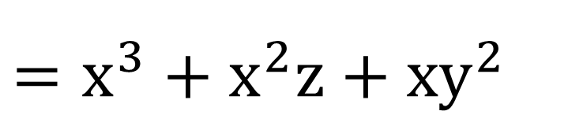
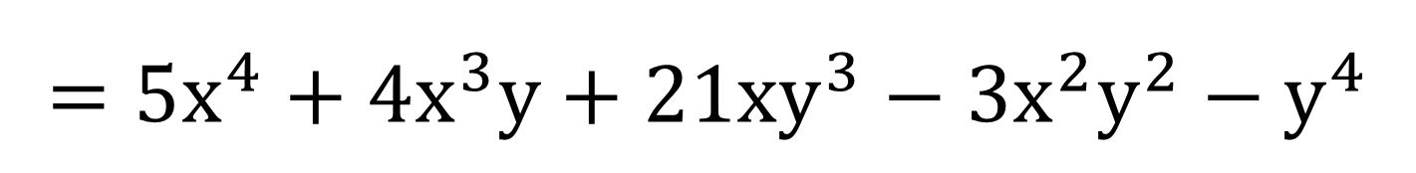
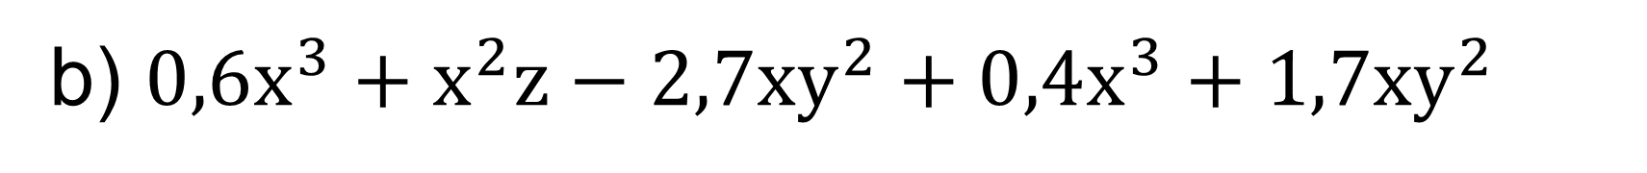
Bài tập 1.10 (SGK-tr14)
Thu gọn các đa thức sau:
a) $5x^{4}−2x^{3}y+20xy^{3}+6x^{3}y−3x^{2}y^{2}+xy^{3}−y^{4}$
$$=5x^{4}+\left(−2+6\right)x^{3}y+\left(20+1\right)xy^{3}−3x^{2}y^{2}−y^{4}$$
$$=5x^{4}+4x^{3}y+21xy^{3}−3x^{2}y^{2}−y^{4}$$
b) $0,6x^{3}+x^{2}z−2,7xy^{2}+0,4x^{3}+1,7xy^{2}$
$$=\left(0,6+0,4\right)x^{3}+x^{2}z+\left(−2,7+1,7\right)xy^{2}$$
$$=x^{3}+x^{2}z+xy^{2}$$

Slide 34










Bài tập 1.11 (SGK-tr14)
Thu gọn (nếu cần) và tìm bậc của mỗi đa thức:
a) $x^{4}−3x^{2}y^{2}+3xy^{2}−x^{4}+1$
b) $5x^{2}y+8xy−2x^{2}−5x^{2}y+x^{2}$
$$=−3x^{2}y^{2}+3xy^{2}+1$$
$$=8xy−x^{2}$$
$→$ Có bậc là 4
$→$Có bậc là 2.

Slide 35
VẬN DỤNG

Slide 36
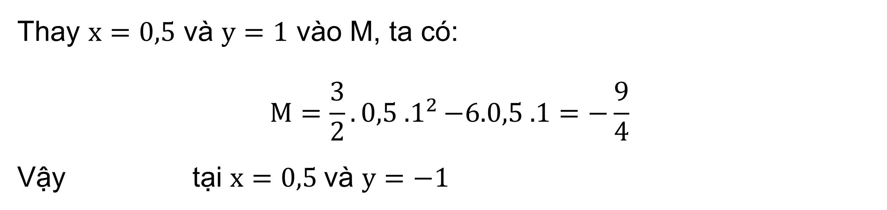

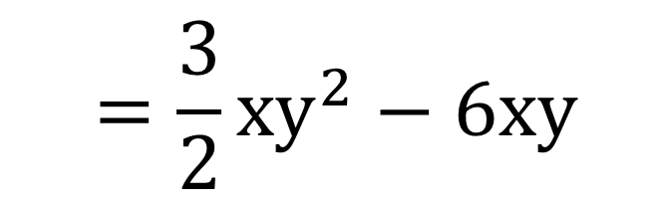
Bài tập 1.12 (SGK-tr14)
Thu gọn rồi tính giá trị của đa thức:
$$M=\frac{1}{3}x^{2}y+xy^{2}−xy+\frac{1}{2}xy^{2}−5xy−\frac{1}{3}x^{2}y$$
; Tại $x=0,5$ và $y=1$
Giải
$$M=\frac{1}{3}x^{2}y+xy^{2}−xy+\frac{1}{2}xy^{2}−5xy−\frac{1}{3}x^{2}y$$
$$=\frac{3}{2}xy^{2}−6xy$$
Thay $x=0,5$ và $y=1$ vào M, ta có:
$$M=\frac{3}{2}.0,5 {.1}^{2}−6.0,5 .1=−\frac{9}{4}$$
Vậy tại $x=0,5$và $y=−1$
$$M=−\frac{9}{4}$$

Slide 37
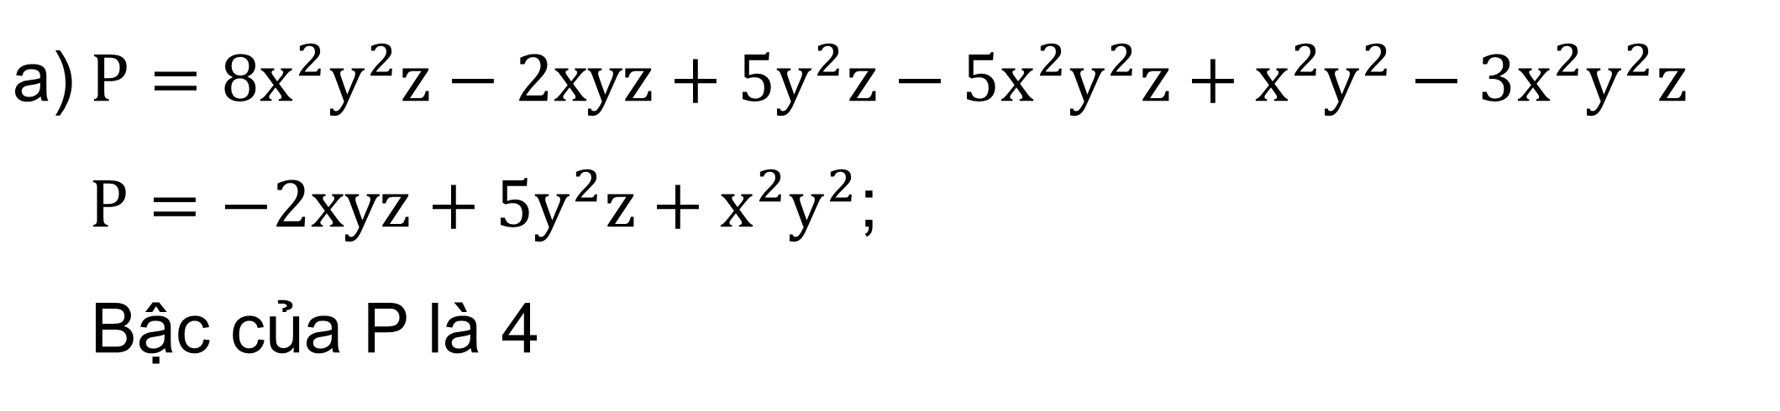
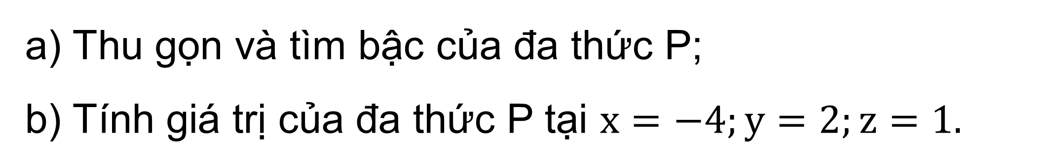
Bài tập 1.13 (SGK-tr14)
Cho đa thức
$$P=8x^{4}y^{2}z−2xyz+5y^{2}z−5x^{2}y^{2}z+x^{2}y^{2}−3x^{2}y^{2}z$$
a) Thu gọn và tìm bậc của đa thức P;
b) Tính giá trị của đa thức P tại $x=−4;y=2;z=1.$
Giải
$$\text{a}\text{)} P=8x^{2}y^{2}z−2xyz+5y^{2}z−5x^{2}y^{2}z+x^{2}y^{2}−3x^{2}y^{2}z$$
$P=−2xyz+5y^{2}z+x^{2}y^{2}$;
Bậc của P là 4

Slide 38
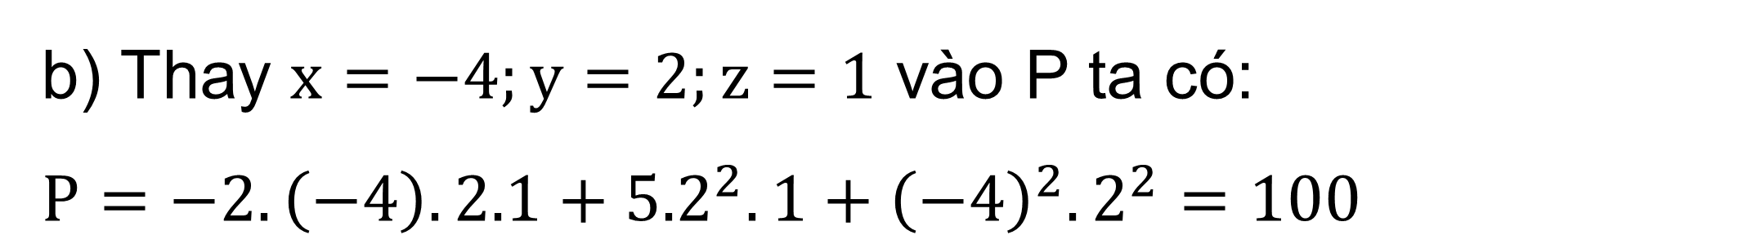
Bài tập 1.13 (SGK-tr14)
Cho đa thức
$$P=8x^{4}y^{2}z−2xyz+5y^{2}z−5x^{2}y^{2}z+x^{2}y^{2}−3x^{2}y^{2}z$$
a) Thu gọn và tìm bậc của đa thức P;
b) Tính giá trị của đa thức P tại $x=−4;y=2;z=1.$
Giải
b) Thay $x=−4;y=2;z=1$ vào P ta có:
$P=−2.\left(−4\right).2.1+{5.2}^{2}.1+{\left(−4\right)}^{2}.2^{2}=100$

Slide 39



HƯỚNG DẪN VỀ NHÀ
Chuẩn bị trước
Bài 3. Phép cộng và phép trừ đa thức.
Ghi nhớ
kiến thức trong bài.
Hoàn thành các bài tập trong SBT.

Slide 40





CẢM ƠN CÁC EM
ĐÃ LẮNG NGHE BÀI!

